Slide 1
Projet de Génie Logiciel
Système de gestion de commande de plats
GUILLAUME PERRON, ADRIEN FÉRÉ

Slide 2
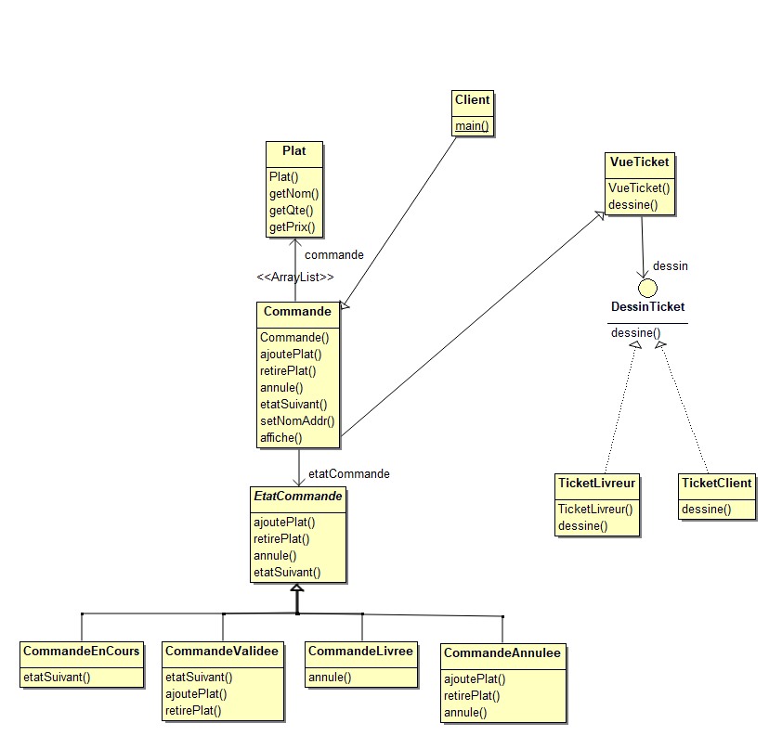
Diagramme de classes

Slide 3
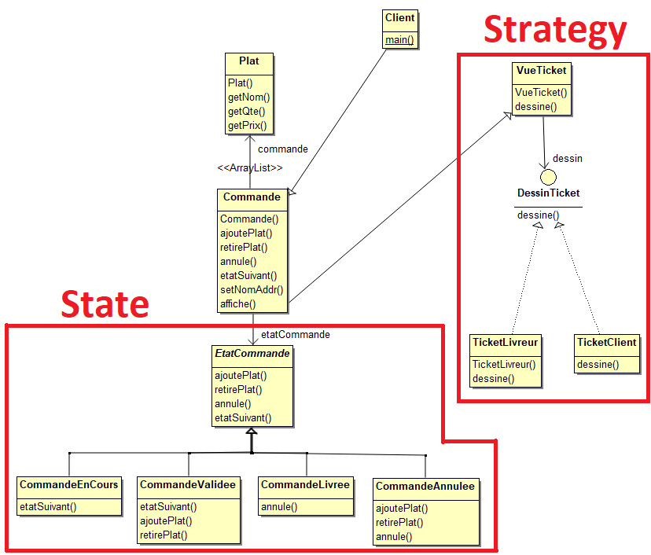
Design Patterns utilisés : Strategy & State

Slide 4
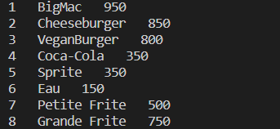
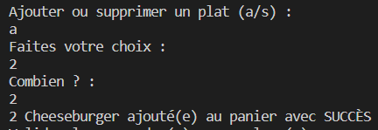
Exécution

Slide 5
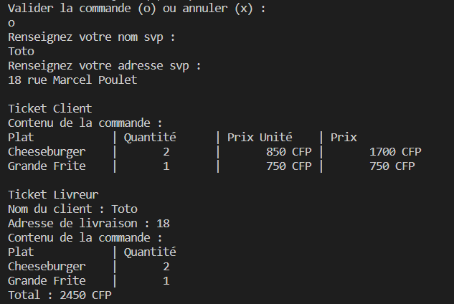
Exécution

